Slide 1
강의 시작
Notes:
안녕하세요. 연합 학습 이해 및 실습 강의를 진행하게된 AI 신약개발 지원센터 외부연구원 홍성은입니다.
이번 연합 학습 이해 및 실습 강의에서는 최근 개인정보보호와 데이터 기반 인공지능의 양립에 대한 이슈가 발생하면서 이에 대한 대안으로 등장하게 된 연합학습 기술에 대해 소개하는 강의입니다.
간단하게 저를 소개하자면 강원대학교 박사과정, AI 신약개발 지원센터 외부연구원으로 김화종 센터장님 연구실에서 2013년도부터 데이터 분석을 공부하여 현재까지 수학 중이며, 그 간 국가 프로젝트의 책임 연구원, 기업 프로젝트 등 8개 이상의 프로젝트를 진행하면서 데이터 분석 실전 실력을 쌓고 있습니다.
강의는 딥러닝과 신경망의 이해, 연합학습 기초, Pytorch 기초, 신경망 코드 실습, 연합 학습 알고리즘, 연합 학습 코드 실습의 순으로 강의가 진행됩니다.
강의 초반부에는 기계학습 또는 딥러닝의 기본 지식을 다루며, 후반부에는 연합학습 동작을 위한 코드 부분을 주로 설명하면서 후반부에는 좀 어려워 질 것입니다. 제가 코드에 주석으로 코드 부분 부분을 설명할 수 있도록 자료를 준비하였지만, 어려운 부분은 질문란을 통해 질문을 해주시면 빠르게 답변해드릴 수 있도록 하겠습니다.

Slide 2
연합 학습 이해 및 실습
홍 성 은 연구원
sungkenh@gmail.com
강원대학교 컴퓨터공학과 데이터지능연구실(AI 신약개발 지원센터 외부연구원)

Slide 3
목차
01
02
딥러닝과 신경망
연합학습
03
04
활 용
연합 학습 구축
CONTENTS

Slide 4
목차
1. 딥러닝과 신경망 소개
2. 연합 학습 소개
3. 파이토치 소개 및 신경망 구축
4. 연합 학습을 위한 MNIST Dataset 생성
Iid
Non-iid
5. Pytoch를 사용한 연합 학습 알고리즘
FedAVG
FedSGD
6. 다중 클라이언트 연합 학습 구축
Pysyft duet 기초
Duet을 활용한 연합 학습 실습
CONTENTS

Slide 5
이 강의를 마치면
1. 딥러닝과 신경망의 기초를 이해할 수 있다.
2. Pytorch를 사용한 딥러닝 코드를 작성할 수 있다.
3. 연합 학습의 프로세스를 이해하고 기본 코드를 작성할 수 있다.
4. 연합 학습의 가중치 융합 알고리즘을 이해하고 코드로 작성할 수 있다.
5. 이 강의에서 제공되는 모든 코드를 활용할 수 있다.
CONTENTS

Slide 6
Reference
https://github.com/heartcored98/Standalone-DeepLearning
https://github.com/OpenMined/PySyft/tree/dev/packages/syft/examples
https://github.com/Gharibim/federated_learning_course
CONTENTS

Slide 7
딥러닝과 신경망
일반적인 프로그래밍 패러다임
Input
Rules
Output
기계학습 프로그래밍 패러다임
Input
????
Output
Notes:
반갑습니다. 이번 강의에서는 가장 중요한 기계학습과 딥러닝에 대해서 알아보도록 하겠습니다.
처음으로 프로그래밍 패러다임에 대해서 살펴봅시다.
만약, 특정한 작업을 수행하는 프로그램을 작성하고 싶다면, 어떠한 입력이 하나 필요하고, 이를 다루는 룰 이나 우리가 알고리즘이라고 부르는 처리와 함수가 필요합니다. 입력과 룰 또는 알고리즘이 출력을 생성합니다. 여기까지가 일반적인 프로그래밍 패러다임이라고 말할 수 있습니다. 이러한 방식을 명시적 프로그래밍이라는 용어로 부릅니다.
그러나, 머신러닝은 다른 구조를 가집니다. 입력과 출력의 관계 또는 룰을 찾기 위한 중간의 요소(알고리즘)이 필요할 겁니다. 어떻게 입력값을 출력값으로 만들었는가를 알아야합니다. 이러한 관계는 파라미터와 가중치로 판단하는 것을 말합니다.

Slide 8
딥러닝과 신경망
Machine
Learning
e.g.) logistic
Regression
Representation
Learning
e.g.) shallow
neural network
Artificial Intelligence
e.g.) automated
planning
Deep Learning

Slide 9
딥러닝과 신경망
문제 분류
Supervised Learning
Unsupervised Learning
Classification | Clustering
Regression | Dimensionality Reduction
Discrete
Continuous
Semi-Supervised Learning

Slide 10
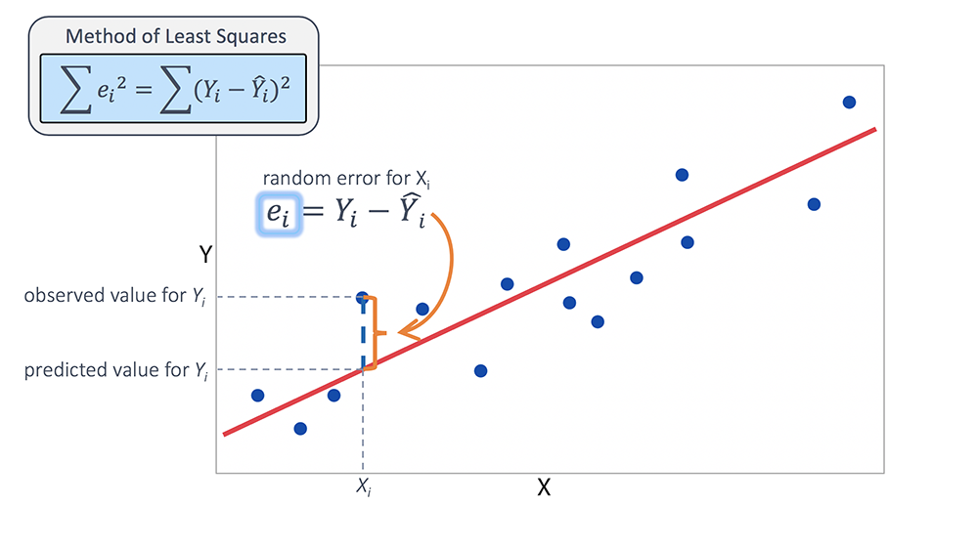
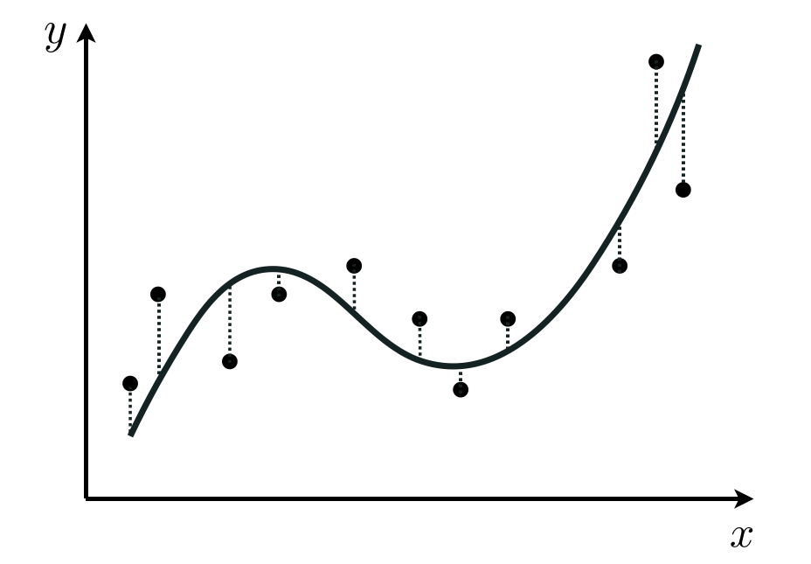
회귀 문제
학습 데이터 x로 부터 y를 예측하는 함수 f(x)를 찾는 과정으로 x와 y는 모두 연속적인 수치 값

Slide 11
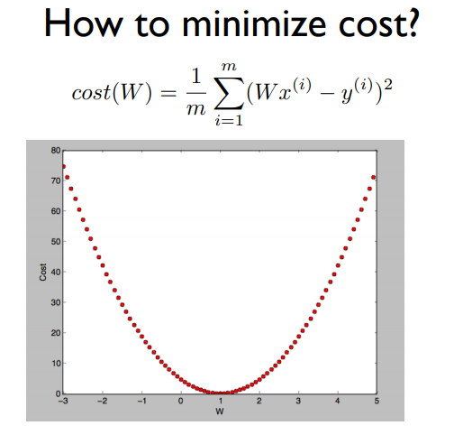
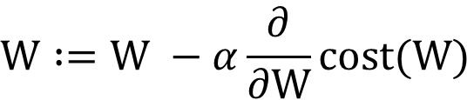
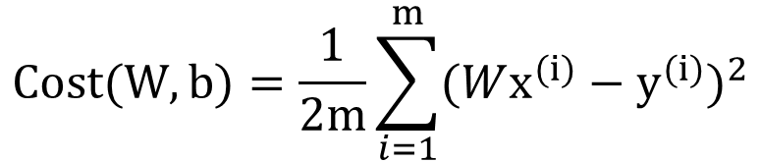
딥러닝과 신경망
경사하강법
역전파가 해결한 문제는 파라미터가 매우 많고 층이 여러 개 쌓였을때 가중치(w)와 편향(b)를 학습시키기 어려웠다는 것인데, 앞에서 배운 역전파 알고리즘으로 각 layer에서 기울기를 구하고 그 값을 이용하여 Gradient descent 방법으로 가중치와 편향을 업데이트 시키면서 해결한 것
$$W :=W −α\frac{∂}{∂W}cost(W)$$
$$Cost(W,b)=\frac{1}{2m}\sum_{i=1}^{m}{{(Wx^{(i)}−y^{(i)})}^{2}}$$
Notes:
기본적인 미분은 f(a)=3a라면 df/da=3이 나타나게 됩니다.
V의 값을 바꾸면 J의 값도 바뀝니다. V가 11에서 11.001로 바뀌면 J도 33에서 33.003만큼 바뀌게 됩니다. V값에 따라 J가 3배만큼 바뀌므로 도함수 미분값은 3이 되게 됩니다. 이를 dj/dv로 표현할 수 있습니다.
마지막 출력값의 변수 v에 대한 도함수를 얻으려면 한단계 앞으로 가는 것입니다.
그렇다면 dJ/da는 어떻게 구할까요? 즉 a가 변화하면 J는 얼마나 변할까요? A를 5에서 5.001로 바꿔봅시다. V값은 11.001로 바뀌므로 J는 33.003으로 바뀝니다. A를 .001만큼 증가시키면 J는 33.003 즉 도함수는 3입니다.

Slide 12
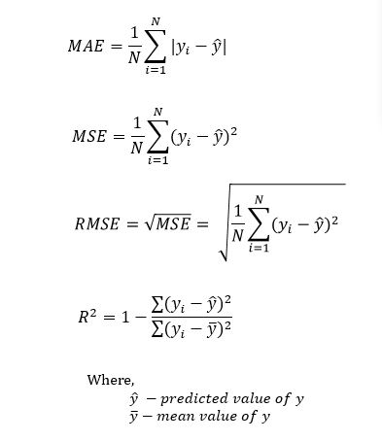
딥러닝과 신경망
회귀 문제와 손실함수
MAE(Mean absolute Error): 원본 값과 예측 값에 대한 절대 오류의 평균
MSE(Mean Squared Error): 원본 값과 예측 값에 대한 오류 제곱의 평균
RMSE(Root MSE): MSE의 제곱근
R-squared: 원본 값과 예측 값을 비교하여 회귀모델이 얼마나 잘 원본 값을 나타내는지 [0,1]

Slide 13
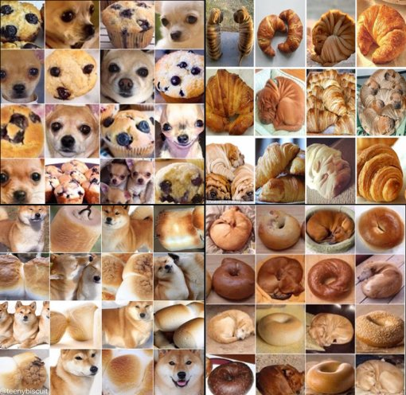
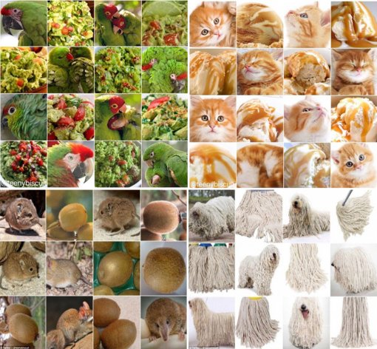
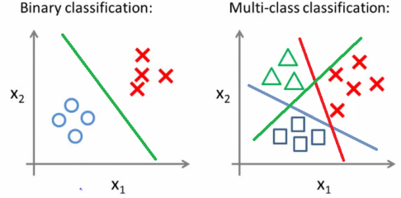
딥러닝과 신경망
분류 문제
새로운 데이터가 어떤 카테고리 집합에 속하는지 판단하는 것
Notes:
분류 문제는 새로운 인스턴스 데이터가 들어왔을 때, 어떤 카테고리에 속해있는지를 판단하는 문제입니다.
두개를 잘 분류하는 모델은 이 두사이의 경계를 잘 그려줘야겠지요? 마찬가지로 3개의 클래스를 분류하는 문제는 이 클래스를 잘 분류하는 경계를 찾는 과정입니다.
두개를 분류하는 그림에서 클래스의 분류를 잘해내는 부분을 결정경계라고합니다. 그렇다면 어떻게 찾아야 결정 경계를 잘 찾을 수 있을까요?

Slide 14
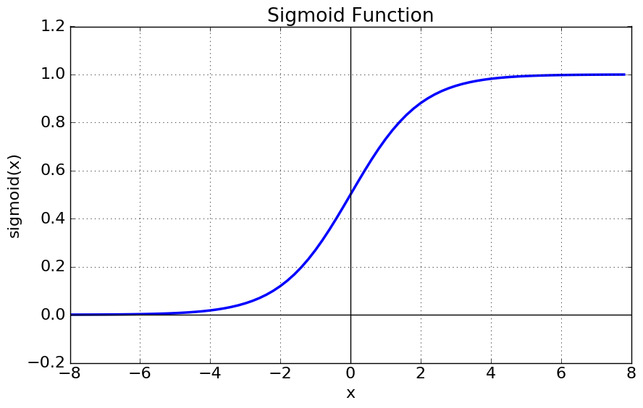
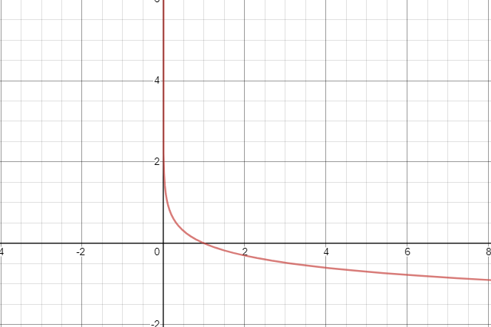
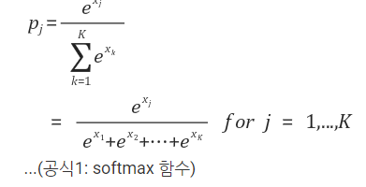

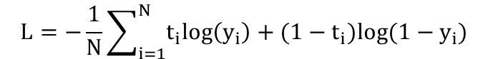
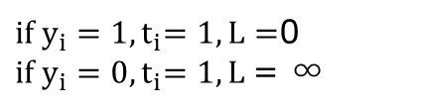
딥러닝과 신경망
분류에 사용되는 손실함수
BCE(Binary Cross Entropy): 이진 분류기를 훈련 시 사용하는 함수로 손실함수는 예측 값과 실제 값이 같으면 0이 되는 특성을 갖고 있어야 합니다. 예측 값과 실제 값이 모두 1로 같을 때 손실함수 값이 0이 되어야함
CCE(Categorical Cross Entropy)
$$L=−\frac{1}{N}\sum_{i=1}^{N}{t_{i}log\left(y_{i}\right)+(1−t_{i})log(1−y_{i})}$$
$if{ y}_{i}{=1, t}_{i}=1, L=$0
$if{ y}_{i}{=0, t}_{i}=1, L$= ∞
$$L=−\frac{1}{N}\sum_{j=1}^{N}{\sum_{i=1}^{C}{t_{i}log\left(y_{ij}\right)}}$$
Notes:
이진 분류 문제에 대해서 살펴보면 어떠한 연산을 수행한 후 0False 과 1True사이의 값으로 매핑을 시켜주는 함수가 sigmoid함수입니다. Sigmoid함수는 어떠한 x값이 들어오더라도 0과 1사이의 값으로 매핑 시켜주는 장점이 있습니다. 이러한 공식을 사용하여 생성된 Loss function이
샘플이 하나만 있다고 가정하고 예측값과 실제 값이 모두 1로 같을때 예측값은 0 실제 값은 1일때

Slide 15
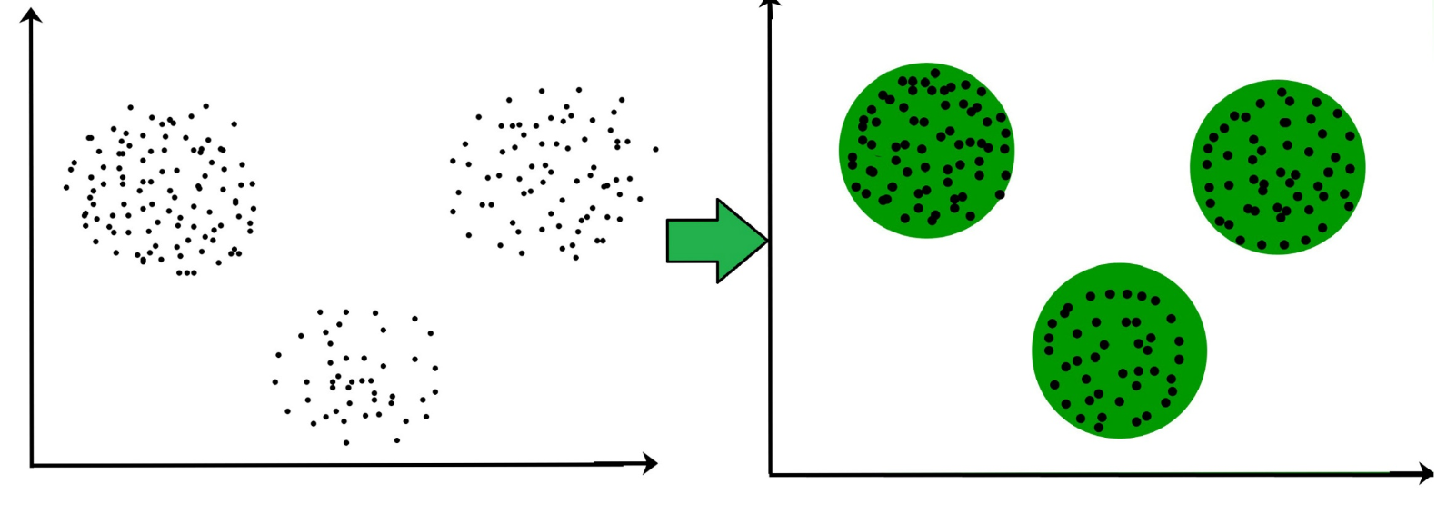
딥러닝과 신경망
클러스터링
K개의 그룹에 속하는 유사한 샘플을 찾는 과정
Notes:
개체들이 주어졌을 때, 개체들을 몇 개의 클러스터(부분 그룹)으로 나누는 과정을 의미합니다. 이렇게 개체들을 그룹으로 나누는 과정을 통해서, 클러스터 내부 멤버들 사이는 서로 가깝거나 비슷하게, 서로 다른 두 클러스터 사이의 멤버 간에는 서로 멀거나 비슷하지 않게 하는 것이 클러스터링의 목표입니다.
개체들을 거리 공간 안에 나타낼 수 있다면, 개체와 개체 사이에 거리(metric)를 정의할 수 있습니다. 예를 들어 개체들을 유클리드 공간 안에 나타낼 수 있다면, 유클리드 거리를 정의할 수 있습니다. 이러한 경우에 클러스터링의 목표는 같은 클러스터 내의 두 멤버들 사이의 거리를 최소화하고, 서로 다른 두 클러스터 사이의 멤버 간의 거리를 최대화하는 것으로 나타낼 수 있습니다.
실제로 클러스터링을 해보면 이런 분포는 나오기가 매우 힘든데 예시로 살펴보겠습니다. 주어진 특징들을 사용하여 공통적인 특징을 갖는 데이터를 군집으로 모아보는 과정입니다. 이런 방식을 사용하는 것은 추천 시스템이 되겠습니다. 사용자의 컨텐츠 이용 내역을 데이터입력으로 주고 사용자들을 군집화합니다. 군집화 한 사용자들이 많이 사용했던 컨텐츠를 추천해주는 것입니다.

Slide 16
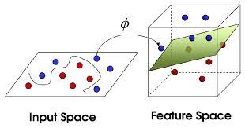
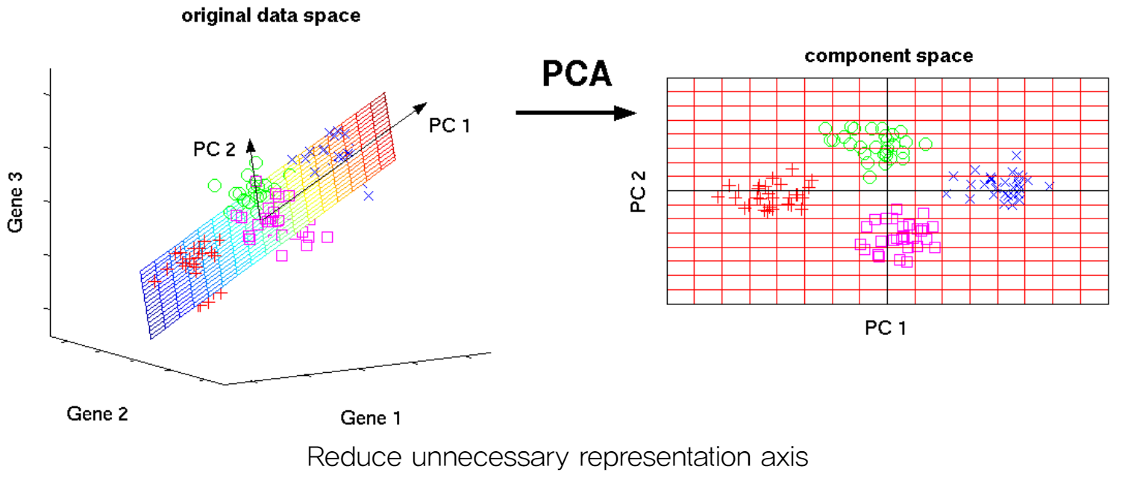
딥러닝과 신경망
차원 축소
입력 데이터의 차원의 저주를 피하기 위해 차원을 축소하는 방법
Notes:
- 어쨌건, 작은 차원에 있는 데이터는, 설명이 불가능한 부분이 존재하지만, 그러한 부분을 무시하고 최대한 로버스트하게 정보를 설명하는 모델을 만들면 됩니다.(딥러닝에서는, 손실함수의 값을 0으로 기대하지는 않습니다. 해당 모델에서 나올수 있는 최적의 결과... 손실함수가 몇이 되었건 최소만 되면 된다는 경사하강법으로, 확률적으로 가장 나타나기 쉬운 데이터의 법칙을 찾아내는 기술이죠.)
- 당연히 차원을 늘리면 더 많은 것에 대한 상관관계를 알아내고, 보다 원인과 결과를 잘 설명할수 있을 것입니다.
(개인적으로 우연은 없다고 믿는 사람으로써, 모든 것을 수치화 하고, 그것을 한번에 판단할수 있는 비현실적인 기계가 존재한다면, 우리가 랜덤이라고 생각하는 요소들 역시 그 안에 존재하는 요소들의 작용으로 일어난다고 밝혀낼수 있을 것이라고 생각합니다.)
- 예를들면, 인종이 범죄율에 미치는 영향이라는 이름으로 조사를 했다고 한다면, 당연히 이는 인종차별적이며 일반화의 오류를 범할수밖에 없는 모델을 만들어내겠죠?
분명 이 안에는 어떠한 상관관계를 분명히 찾아낼수 있을 것입니다.
다만, 저차원에서 얻어낸 단순한 결과에 대한 분석이, 보다 깊게 들어간 고차원 공간에서의 진정한 정보를 나타낼수는 없습니다. (문화와 사회 구조, 역사 및 여러 복합적인데서 오는 진정한 상관관계는 무시되죠.)
- 그렇다면 차원을 늘리면 어떨까요?
(x1, x2)로 해서 얻어내고 분석한 데이터를, 이번에는 (x1, x2, x3)로 해서 분석하는 것입니다.
이 경우는 저차원인 것보다 제법 잘 돌아갈 것입니다.
왜냐면, 분명히 존재하지만, 저차원에서는 '표현'할 방법이 없어서 그냥 이상치로 무시되던 데이터를 설명할 방법이 생겼으니까요.
즉, 표현법이 상승함에 따라서, 보다 정교하게 데이터와 결과 사이의 법칙을 규명할수 있습니다.
- 하지만 이에는 문제가 존재합니다.
1차원에서 10개의 샘플을 추출해 사용했다고 합시다.
만일 1x20의 벡터 공간이라면, 제법 공간 위에서 밀도있게 분포한 데이터를 얻어낸 것이 되는 겁니다.
하지만 1차원이 늘어나면 어떨까요?
20x20 메트릭스 공간이 생겨나네요?
단순 계산으로, 400부피의 공간 위에, 단 10개의 샘플만이 존재하는 것이 됩니다.
이것만으로도 상당히 희박한 상황인데,
1차원이 더 늘어나서 20x20x20이 된다면???
데이터 공간 위에, 데이터 샘플로 설명할수 있는 공간이 상당히 줄어들고, 데이터간의 거리도 그만큼 늘어나게 됩니다.
설명해야하는 데이터 공간은,
(축의단위공간^차원)
으로, 지수단위로 늘어나기에,
이러한 공간을 제대로 설명하기 위한 샘플 데이터의 개수도 더더욱 필요하다는 것을 이제는 이해하실 것입니다.

Slide 17
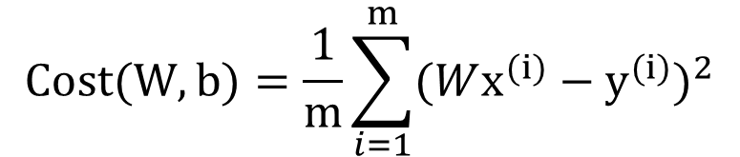
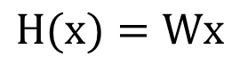
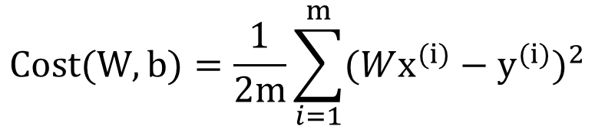
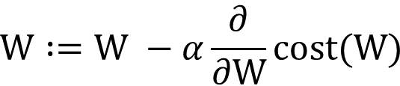
딥러닝과 신경망
Hypothesis
Model
Cost
Loss
Optimization
$$W :=W −α\frac{∂}{∂W}cost(W)$$
$$H(x)=Wx$$
$$Cost(W,b)=\frac{1}{m}\sum_{i=1}^{m}{{(Wx^{(i)}−y^{(i)})}^{2}}$$
$$Cost(W,b)=\frac{1}{2m}\sum_{i=1}^{m}{{(Wx^{(i)}−y^{(i)})}^{2}}$$

Slide 18
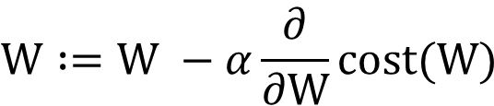
딥러닝과 신경망
Cost를 최소화하는 w 값을 찾는 방법
Gradient Descent
$$W :=W −α\frac{∂}{∂W}cost(W)$$

Slide 19
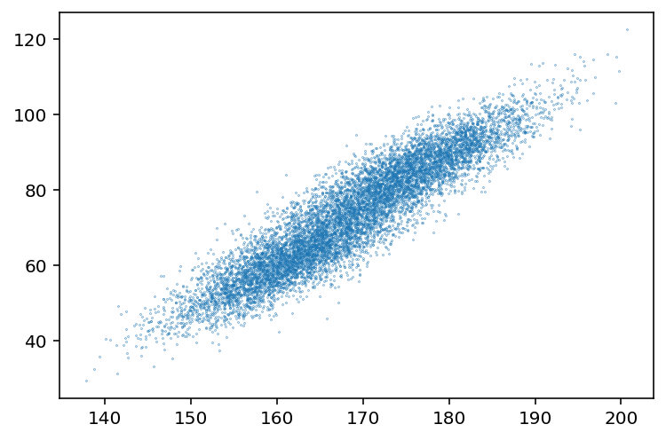
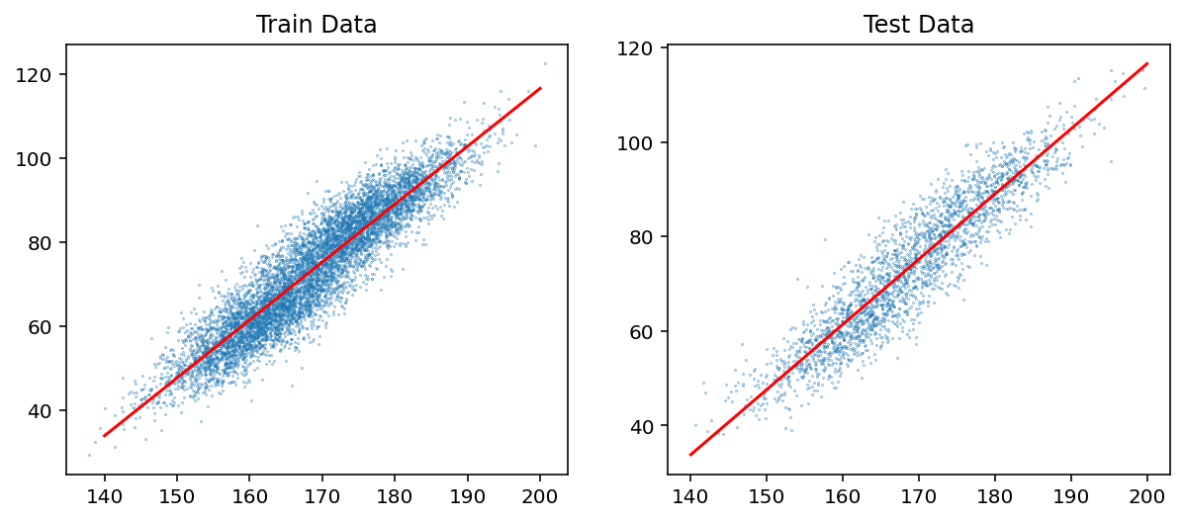
딥러닝과 신경망
키와 몸무게 예시
Notes:
이렇게 1개의 속성만으로 출력을 예측하는 경우가 많을까요? 사실 실제세계에서 이런 경우는 거의 없습니다.

Slide 20
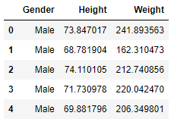

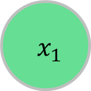
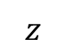
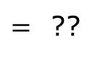
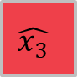
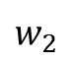
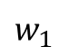

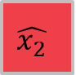

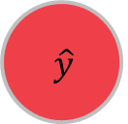
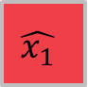
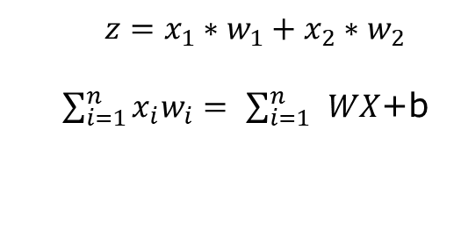
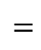
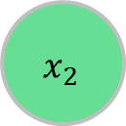
딥러닝과 신경망
키와 몸무게 예시
$x_{1}$
$$w_{1}$$
$$z$$
$$\hat{y}$$
$$w_{2}$$
$${ x}_{2}$$
$$z=x_{1}∗w_{1}+x_{2}∗w_{2}$$
$\sum_{i=1}^{n}{x_{i}w_{i}= }$ $\sum_{i=1}^{n}{ }WX$+b
W
X
X
$$∗$$
$=$ ??
$$W^{T}$$
$$∗$$
$$=$$
$$\hat{x_{1}}$$
$$\hat{x_{2}}$$
$$\hat{x_{3}}$$
Notes:
키와 몸무게만해도 성별이라는 요소가 추가로 존재할 수 있습니다. 이를 학습하는 방식을 뉴런으로 한번 표시해보겠습니다.
뉴런을 수식으로 표현해보면 다음과 같습니다. 결과는 숫자의 곱과 합으로 나오기때문에 어떠한 수치가 나오게 되겠죠?

Slide 21
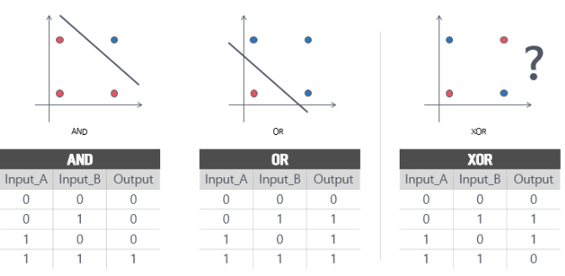
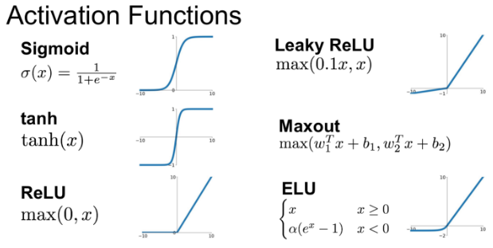
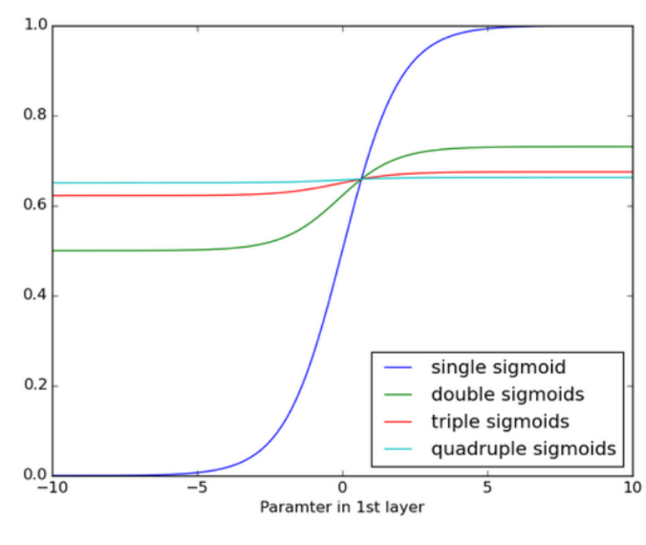
딥러닝과 신경망
선형 분류기
활성화 함수
Notes:
키와 몸무게만해도 성별이라는 요소가 추가로 존재할 수 있습니다. 이를 학습하는 방식을 뉴런으로 한번 표시해보겠습니다.
뉴런을 수식으로 표현해보면 다음과 같습니다. 결과는 숫자의 곱과 합으로 나오기때문에 어떠한 수치가 나오게 되겠죠?

Slide 22
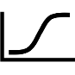
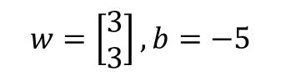

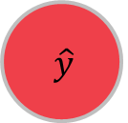

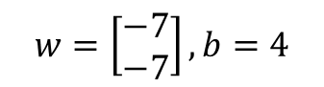

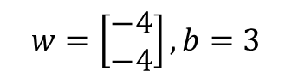
딥러닝과 신경망
$$w=\left[\begin{matrix}3 \\ 3\end{matrix}\right], b=−5$$
XOR문제 해결
Linear한 문제만 해결할 수 있었지만 활성화 함수를 사용하여 Non-linear 문제도 해결 가능
비선형 문제를 이렇게 MLP로 해결할 수 있었지만 MLP의 레이어를 쌓을 수록 weight와 bias를 학습시키는 것이 어려워짐
$x_{1}$
$$w=\left[\begin{matrix}−7 \\ −7\end{matrix}\right], b=4$$
$$\hat{y}$$
$${ x}_{2}$$
$$w=\left[\begin{matrix}−4 \\ −4\end{matrix}\right], b=3$$

Slide 23
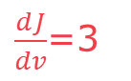
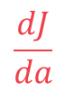
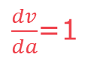
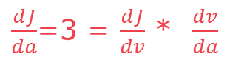
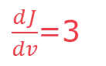
딥러닝과 신경망
역전파
역전파 알고리즘이 등장하면서, 여러 층을 쌓은 신경망 모델의 학습이 가능해짐
출력 값에 대한 입력 값의 기울기(미분 값)을 출력층에서부터 계산하여 거꾸로 전파 시키는 것
$$\frac{dJ}{da}$$
a = 5
b = 3
c = 2
11
33
6
v = a + u
J=3v
u = bc
$\frac{dJ}{dv}$=3
$\frac{dJ}{dv}$=3
$\frac{dJ}{da}$=3 = $\frac{dJ}{dv}$ * $\frac{dv}{da}$
$\frac{dv}{da}$=1
자세한 설명: https://www.youtube.com/watch?v=nJyUyKN-XBQ&list=PLkDaE6sCZn6Ec-XTbcX1uRg2_u4xOEky0&index=15&ab_channel=DeepLearningAI
Notes:
기본적인 미분은 f(a)=3a라면 df/da=3이 나타나게 됩니다.
V의 값을 바꾸면 J의 값도 바뀝니다. V가 11에서 11.001로 바뀌면 J도 33에서 33.003만큼 바뀌게 됩니다. V값에 따라 J가 3배만큼 바뀌므로 도함수 미분값은 3이 되게 됩니다. 이를 dj/dv로 표현할 수 있습니다.
마지막 출력값의 변수 v에 대한 도함수를 얻으려면 한단계 앞으로 가는 것입니다.
그렇다면 dJ/da는 어떻게 구할까요? 즉 a가 변화하면 J는 얼마나 변할까요? A를 5에서 5.001로 바꿔봅시다. V값은 11.001로 바뀌므로 J는 33.003으로 바뀝니다. A를 .001만큼 증가시키면 J는 33.003 즉 도함수는 3입니다.

Slide 24


딥러닝과 신경망
CNN(Convolutional Neural Network)

Slide 25


딥러닝과 신경망
CNN(Convolutional Neural Network)

Slide 26
딥러닝과 신경망
CNN(Convolutional Neural Network)
5x5 NxN (image) 3x3 FxF filter output 3x3 output size = input size – filter size +1
output size = (N-F)/stride+1 stride 1 => (5-3)/1 +1 = 3 stride 2 => (5-3)/2+1 =2
0 | 5 | 0 | 5 | 0
0 | 7 | 1 | 7 | 0
1 | 4 | 9 | 4 | 1
0 | 3 | 2 | 3 | 0
0 | 1 | 1 | 1 | 0
0 | 5 | 0 | 5 | 0
0 | 7 | 1 | 7 | 0
1 | 4 | 9 | 4 | 1
0 | 3 | 2 | 3 | 0
0 | 1 | 1 | 1 | 0
1 | 3 | 0
0 | 2 | 1
0 | 2 | 3
45
*
1 | 3 | 0
0 | 2 | 1
0 | 2 | 3
=
45 | 73
*
=
0 | 5 | 0 | 5 | 0
0 | 7 | 1 | 7 | 0
1 | 4 | 9 | 4 | 1
0 | 3 | 2 | 3 | 0
0 | 1 | 1 | 1 | 0
0 | 5 | 0 | 5 | 0
0 | 7 | 1 | 7 | 0
1 | 4 | 9 | 4 | 1
0 | 3 | 2 | 3 | 0
0 | 1 | 1 | 1 | 0
1 | 3 | 0
0 | 2 | 1
0 | 2 | 3
=
45 | 73 | 12
1 | 3 | 0
0 | 2 | 1
0 | 2 | 3
45 | 73 | 12
17
*
*
=

Slide 27

딥러닝과 신경망
CNN(Convolutional Neural Network)
Zero padding
Input size : WxH, Number of filters : K, Filter size : F, Stride size: S, Zero padding : P
Input data: 𝑊_1 × 𝐻_1×𝐷_1 𝑊_2=(𝑊_1−𝐹+2𝑃)/𝑆+1, 𝐻_2=(𝐻_1−𝐹+2𝑃)/𝑆+1, 𝐷_2=𝐾
pooling
0 | 0 | 0 | 0 | 0 | 0 | 0
0 | 0 | 5 | 0 | 5 | 0 | 0
0 | 0 | 7 | 1 | 7 | 0 | 0
0 | 1 | 4 | 9 | 4 | 1 | 0
0 | 0 | 3 | 2 | 3 | 0 | 0
0 | 0 | 1 | 1 | 1 | 0 | 0
0 | 0 | 0 | 0 | 0 | 0 | 0
*
=
26 | 27 | 28 | 24 | 0
21 | 65 | 44 | 40 | 7
15 | 50 | 45 | 37 | 9
9 | 26 | 43 | 29 | 7
1 | 12 | 12 | 13 | 3
1 | 3 | 0
0 | 2 | 1
0 | 2 | 3

Slide 28



연합학습 -등장배경-
인터넷과 스마트폰의 엄청난 보급률로 인한 초 연결 시대로 수십억 명의 사람들이 계속해서 웹에 연결하면서 엄청난 데이터가 발생되고 축적됨
4차 산업 혁명은 인공지능, 빅데이터 등 디지털 기술로 촉발되는 초연결 기반의 지능화 ${\text{혁명}}^{[1]}$
[1] https://www.4th-ir.go.kr/4ir/list
https://nadiahanin.wordpress.com/the-fourth-industrial-revolution/

Slide 29


연합학습 -등장배경-
분산형 데이터의 증가가 생성한 새로운 요구
개인 맞춤형 서비스
데이터 통합, 공유로 새로운 비즈니스 기회와 통찰력을 발견하는 것
데이터 통합에서 발생하는 다양한 문제
Centralized Learning(이해관계, 효율성, 분석시간, 비용 등 많은 제약 발생
Market cap으로 살펴보는 산업 변화

Slide 30

연합학습 -등장배경-
웹에 데이터가 돌아다니면서 개인정보 유출 사건들이 발생
2017년, 의료기록, 신용카드 혹은 금융 데이터, 개인정보가 하루 1000만 개 꼴로 유출됐으며, 초단위로 환산하면 1초당 122개 수준
의료기록, 신용카드, 금융, 개인정보의 유출사건에서 많은 사람들이 피해를 보면서 정보보호에 대한 제도적, 기술적 개선 필요성 증대
이에 따라, 다양한 기술 연구 및 법률 및 제도가 수립됨
http://www.datanet.co.kr/news/articleView.html?idxno=115123

Slide 31


연합학습 -등장배경-
유럽의 일반 정보보호법(GDPR)이 2018년 5월 발효, 한국 개인정보보호, 정보통신망법 등
데이터 기반 산업군에서 데이터의 수집, 처리, 관리하는 기존 방식 수정 필요
de-identification은 데이터에 포함된 개인정보를 비식별화하는 방법으로 기존에 많이 사용되었음
이러한 정보보호법은 민감한 개인정보의 유출 및 공유를 어렵게 하는 제약으로 작용함
이에 따라, 데이터 공유 및 집계를 하지 않는 인공지능 모델의 학습 방법론인 연합 학습이 등장하게 됨
https://resources.experfy.com/iot/internet-of-everything-the-iot-market-is-projected-to-expand-12x-from-2017-2023/
Notes:
데이터 3법의 핵심은 사업자가 개인식별정보를 가명화하여 개인정보를 활용할 수 있도록 허용하겠다는 것

Slide 32





연합학습 -등장배경-
문제 상황
빅 데이터
100M device
1. Data size
2. Privacy
100M device
데이터 과학자
Big Storage

Slide 33

연합학습 -등장배경-
문제 상황
프라이버시
비식별화(제거, 변환, 해쉬)
연결 공격(Linkage attack)
어떤 어플리케이션에서
구분 | 지역 코드 | 연령 | 성별 | 질병
1 | 13053 | 28 | 남 | 전립선염
2 | 13068 | 21 | 남 | 전립선염
3 | 13068 | 29 | 여 | 고혈압
4 | 13053 | 23 | 남 | 고혈압
구분 | 이름 | 지역코드 | 연령 | 성별
1 | 김민준 | 13053 | 28 | 남
2 | 박지훈 | 13068 | 21 | 남
3 | 이지민 | 13068 | 29 | 여
4 | 최현우 | 13053 | 23 | 남
유사 식별자 | 미국인구 중 식별된 비율 (248 million)
5-digit ZIP, gender, date of birth | 87%
place, gender, date of birth | 53%
country, gender, date of birth | 18%
https://itwiki.kr/w/K-%EC%9D%B5%EB%AA%85%EC%84%B1
https://www.syntho.ai/5-examples-why-removing-names-fails-as-anonymization/
Notes:
이름을 뺐다고 가정해봅시다. 이러면 안전할까요?
Sweeney (2002)는 학술 논문에서 공개적으로 사용 가능한 '병원 방문'데이터 세트를 미국에서 공개적으로 사용 가능한 투표 등록 기관에 연결하여 개인으로부터 민감한 의료 데이터를 식별하고 검색 할 수있는 방법을 시연했습니다. 이름 및 기타 직접 식별자 삭제를 통해 적절하게 익명화되었다고 가정하는 두 데이터 세트.
세 가지 매개 변수 (1) 우편 번호, (2) 성별 및 (3) 생년월일만을 기준으로, 그녀는 두 데이터 세트에서 앞서 언급 한 속성을 일치시켜 전체 미국 인구의 87 %를 재 식별 할 수 있음을 보여주었습니다. 그런 다음 스위니는 '우편 번호'의 대안으로 '국가'를 갖는 작업을 반복했습니다. 또한 그녀는 미국 전체 인구의 18 %가 (1) 고국, (2) 성별 및 (3) 생년월일에 대한 정보가 포함 된 데이터 세트에 액세스 할 때만 식별 할 수 있음을 보여주었습니다. 앞서 언급 한 페이스 북, 링크드 인, 인스 타 그램과 같은 공개 소스를 생각해보십시오. 귀하의 국가, 성별 및 생년월일이 표시됩니까? 아니면 다른 사용자가 공제 할 수 있습니까?
이 예는 겉보기에 익명으로 보이는 데이터에서 개인의 익명화를 해제하는 것이 매우 쉬울 수 있음을 보여줍니다. 첫째,이 연구는 미국 인구의 87 %가 몇 가지 특성을 사용하여 쉽게 식별 할 수 있기 때문에 엄청난 위험을 나타냅니다 . 둘째,이 연구에서 노출 된 의료 데이터는 매우 민감했습니다. 병원 방문 데이터 세트에서 노출 된 개인 데이터의 예로는 인종, 진단 및 약물이 있습니다. 예를 들어 보험 회사에서 비밀로 유지할 수있는 속성.

Slide 34


연합학습 -등장배경-
문제 상황
프라이버시
연결 공격(Linkage attack)
이런 예제들은 익명화가 데이터의 보안성을
높여주지않는 다는 것을 증명하였음
UserID | 영화 | 평가일 | 등급
123456789 | 미션 임파서블 | 2008 년 10 월 12 일 | 4
https://www.syntho.ai/5-examples-why-removing-names-fails-as-anonymization/
Notes:
Netflix가 영화 추천 시스템을 개선하기 위해 공개 Netflix 알고리즘 개선 대회를 열어 크라우드 소싱을 하였습니다.
영화에 대한 사용자 평가를 예측하는데 협업 필터링 알고리즘을 개선 한 것이 백만달러의 상금을 받았습니다. Netflix는 사용자 ID, 영화, 평가일 및 등급과 같은 기본 속성만 포함하는 데이터 세트를 게시했습니다 (사용자 또는 영화 자체에 대한 추가 정보 없음).
이렇게 분리된 상태에서는 데이터가 큰 의미를 가지지 못하는 것처럼 보였습니다. 넷플릭스에서 데이터 셋에 비공개로 유지해야하는 고객정보가 있느냐라는 질문에 모든 고객 식별정보가 삭제되었기에 문제 없다고 하였습니다. 하지만, 텍사스 대학의 나라야난은 그렇지 않다는 것을 증명해냈습니다.
IMDB와 데이터를 연결시켰는데, 평가일과 평가 점수가 여러 개가 조합되었을때 한 사람의 핑거프린트(지문)를 생성할 수 있게 되었고, 몇몇의 고유한 사람들을 찾아낼 수 있었다는 연구 결과를 2008년에 발표하였습니다.

Slide 35



기계 학습 – 기존 학습법과 차이-
기계학습은 인공지능의 하위 분야로 데이터에서 패턴과 특징을 찾아 내기위해 학습된 알고리즘을 말함 (새로운 데이터에 대한 의사결정과 예측을 수행할 수 있음)
표준 기계학습에서 데이터는 수집되고 선별되어 하나(중앙 저장소) 또는 여러 개의 클라이언트(클라우드)에 저장됨
데이터 과학자는 머신러닝을 하기위해 저장소에 접근하고, 기계학습 알고리즘을 활용하여 데이터에 대한 AI 모델을 훈련 시킴
데이터가 클라이언트에서 중앙 서버로 이동한다는 것을 기억
출처: https://www.youtube.com/watch?v=49XVqOCBtXI&ab_channel=OpenMined

Slide 36
연합 학습
전통적인 기계학습 방법론에는 크게 4가지 한계가 있음
중앙집중식 데이터
표준 기계학습 접근법은 모든 훈련 데이터를 한데 모아서 사용
개인정보 침해
데이터 소유자들은 개발자와 중앙 머신 소유자에게 민감한 정보가 노출될 수 밖에 없음
민감한 정보의 부족
개인정보보호를 위해, 소유자가 유용하지만 민감한 데이터를 항상 공유하지 않으면 발생
계산 비용
수백만개 이상의 데이터를 학습하는 중앙 기계는 높은 계산을 할 수 있는 리소스가 필요

Slide 37

연합학습
2017년 구글의 한 연구팀에서는 Federated Learning(연합 학습)을 제안함
연합 학습은 개별 장치에서 발생하는 데이터를 학습하기 위해 사용하는 어플리케이션(모델)을 제공하고 개별 장치에서 학습하면서 가중치만을 서로 공유함
초기 연구에서 데이터를 모두 사용한 모델과 대략 5%의 성능 차이를 보임
하지만, 데이터 수집없이, 외부 전송없이 가중치를 공유하여 AI모델을 학습할 수 있음
GDPR, 개인정보보호 시대에 AI 모델을 학습하기 위한 최적의 방법으로 각광받고 있음
연합학습의 장점
데이터는 소유자의 장치를 벗어나지 않음
민감한 개인정보가 보호됨
데이터 소유자는 데이터 공유가 더 편리해짐으로써 더 나은 AI 모델 구축을 가능하게 함
모델 학습이 여러 장치에 분산되므로 표준 기계학습 방법론 보다 적은 계산 비용이 필요함

Slide 38





연합학습
연합학습은 2가지 종류로 구분 가능함
Cross-device Federated Learning
Cross-silo Federated Learning
Notes:
Cross-silo는 의료, 금융 기관 등 다양한 기업 과 조직으로 구성된 경우, Cross-device는 매우 많은 수의 모바일 기기로 구성되어 연합학습에 참여하는 경우를 의미

Slide 39

연합학습
연합 학습과 분산학습
출처: 연합학습 기술 동향 및 산업적 시사점, ETRI 2020.06

Slide 40



연합학습 사례
Gboard on Android
피트니스 앱

Slide 41
연합학습 사례
추가 사례
자율 주행
헬스케어 모니터링
질병의 진단, 예후 예상
신용카드 사기 탐지
개인화된 추천 시스템
개인정보를 보호받는 감시 시스템
소셜 미디어의 감성 분석

Slide 42

관련연구
2021년 4월 Qi Dou, Tiffany Y. So의 CT스캔 사진에서 COVID-19 폐 이상을 감지하는 연합학습 연구가 게시되었음
7개의 다국적 센터에서 132 명의 환자 데이터를 사용했으며, 교육 및 테스트를 위해 홍콩의 3개 병원과 모델 일반화 가능성을 검증하기 위해 중국 본토와 독일에서 4개의 외부 독립 데이터 세트를 사용하였음

Slide 43


관련연구

Slide 44



관련연구
2020년 7월 네이처지에 발표된 Micah J의 논문에 따르면 뇌암을 예측하는 뇌스캔 MRI 이미지 데이터를 사용하여 CDS 방법과 CIIL 방법의 비교 연구를 수행하였음
뇌스캔 MRI 데이터(BraTS 2017)은 10개의 기관, 3개의 멀티 모달 클래스로 구성되어 있으며, 240x240 크기의 이미지를 분류한다.
아래 그림의 d방식 CIIL을 사용하여 학습을 수행하였을 때, 높은 성능을 보였음
https://www.nature.com/articles/s41598-020-69250-1.pdf
Notes:
부종 (노란색), 비 강화 고체 코어 (빨간색), 괴사 / 낭포 코어 (녹색), 강화 코어 (파란색).

Slide 45


관련연구
CDS(중앙 집중형 모델)의 성능에 비해 CDS: acc 85%, CIIL: acc 84%의 정확도를 보이면서 기존 정확도에 비해 99%의 정확도 목표를 달성하였다는 연구 결과가 있음
Notes:
2018년 MICCAI에서는 처음으로 의료 영상 데이터에 연합 학습을 적용한 연구 논문이 나왔다. Penn의 CBICA 랩과 인텔이 함께한 연구로 데이터를 공유하지 않는 세 가지 학습 방법을 비교하였다. 학습 방법은 각각 Institutional Incremental Learning (IIL), Cyclic Institutional Learning (CIIL), 그리고 FL 이다. IIL은 각 기관 마다 하나씩 돌아가며 모델을 학습하는 방법이다. 이 방법은 오래된 기관의 데이터를 학습한 가중치가 점점 잊히게 된다는 단점이 있다. CIIL은 IIL을 보완한 방법으로 이전의 학습 가중치가 잊히지 않도록 적절한 epoch를 정하여 IIL을 반복하는 방법이다. 그러나 이 역시 FL에 비해 효율적이지 못하다. 그 결과는 그림 6을 통해 data를 공유하는 방법까지 총 네 가지 방법의 성능 차이를 비교하였고 결과적으로 FL이 Data-Sharing에 가장 가까운 성능을 냈음을 확인할 수 있다12.

Slide 46
관련연구
CDS(중앙 집중형 모델)의 성능에 비해 CDS: acc 85%, CIIL: acc 84%의 정확도를 보이면서 기존 정확도에 비해 99%의 정확도 목표를 달성하였다는 연구 결과가 있음
Notes:
처음으로 의료 영상 데이터에 연합 학습을 적용한 연구 논문이 나왔다. Penn의 CBICA 랩과 인텔이 함께한 연구로 데이터를 공유하지 않는 세 가지 학습 방법을 비교하였다. 학습 방법은 각각 Institutional Incremental Learning (IIL), Cyclic Institutional Learning (CIIL), 그리고 FL 이다. IIL은 각 기관 마다 하나씩 돌아가며 모델을 학습하는 방법이다. 이 방법은 오래된 기관의 데이터를 학습한 가중치가 점점 잊히게 된다는 단점이 있다. CIIL은 IIL을 보완한 방법으로 이전의 학습 가중치가 잊히지 않도록 적절한 epoch를 정하여 IIL을 반복하는 방법이다. 그러나 이 역시 FL에 비해 효율적이지 못하다. 그 결과는 그림 6을 통해 data를 공유하는 방법까지 총 네 가지 방법의 성능 차이를 비교하였고 결과적으로 FL이 Data-Sharing에 가장 가까운 성능을 냈음을 확인할 수 있다12.

Slide 47


관련연구
2021년 5월 게재된 Yiqiang Chen, Jindong Wang의 FedHealth연구는 스마트폰에 있는 데이터(행동 감지)를 연합 학습하는 시나리오를 보여주는 연구로 연합 학습에 전이학습을 추가하여 고성능의 Activity 인식 모델을 달성하였음
이 연구는 웨어러블 헬스케어 분야의 최초의 연합 전이 학습 프레임워크를 보여줬다는 점, 고성능의 모델을 달성했다는 점에 의미가 있음
연구의 한계는 웨어러블 디바이스 데이터가 과거 기계학습에 이용되었던 Human Activity 공개 데이터셋을 사용했기에 실제 상황에 적용되는지 검증되지 않았다는 것
Notes:
서버 측의 클라우드 모델은 공개 데이터 세트를 기반으로 학습
클라우드 모델이 모든 사용자에게 배포되어 각 사용자 데이터로 모델을 학습할 수 있음(로컬 모델 학습)
로컬 모델을 클라우드에 업로드하여 새로운 클라우드 모델 학습 가능. (사용자 데이터나 정보를 공유하지 않고 암호화된 모델 weight를 공유)
각 사용자는 개인화를 위해 클라우드 모델과 이전 모델 및 데이터를 통합하여 개인화된 모델을 훈련시킴(클라우드와 사용자 모델간에 큰 분산 차이가 있기 때문에 모델을 사용자에게 보다 맞춤화하기 위해 전이 학습을 수행)

Slide 48


연합학습과 신약개발
MELLODDY(Machine Learning Ledger Orchestration for Drug Discovery)
2019년 6월 3일 부터 2022년까지 수행되는 유럽의 프로젝트로 10개의 제약회사(10억개 이상의 데이터 제공)와 7개의 데이터 과학 회사, AI 회사, 공공 연구 그룹 및 대학 파트너들이 데이터 처리 및 분석을 지원하는 프로젝트로 IMI(Innovative Medicines Initiative)로 부터 2천만$의 자금 지원을 받았음
제약 회사의 화학 라이브러리에 기계학습 방법을 사용하여 약물 발견 및 개발을 위한 유용한 화합물을 예측하는 정확도 높은 모델을 생성하는 플랫폼을 개발하는 것을 목표로 함
제약회사는 회사들이 보유한 화합물 라이브러리 데이터를 제공하고, owkin에서는 블록체인 기술을 제공함으로써 개인정보 보호 기능을 달성하며, Nvidia에서는 연합 학습 프레임워크 기술을 제공하여 플랫폼을 개발하는 중
제약회사의 보유 데이터 이외에도 ChEMBL DB v25 공공 화합물 라이브러리 데이터를 사용하여 180만개의 화합물 정보를 추가 사용함
출처: https://www.melloddy.eu/infographic

Slide 49


연합학습과 신약개발
MELLODDY(Machine Learning Ledger Orchestration for Drug Discovery)
약물 발견 예측 모델을 훈련하고 평가할 수 있는 연합학습 프레임워크를 구축하는 것이 목표
멀티태스킹 예측 기계 학습 알고리즘을 포함한 ‘MELLODDY’ 파이프라인에서 컨소시엄들의 방대한 데이터로 신약 개발에 가장 효과적인 후보물질을 도출할 수 있음
출처: https://www.melloddy.eu/infographic

Slide 50














연합학습 프로세스
모델(Mg)을 훈련하는데 분산되어 저장된 데이터의 프라이버시를 침해하지 않고, 즉 데이터를 하나로 모으지 않고 학습하는 것을 위한 프로세스
$$M_{L}$$
$$M_{L}$$
$$M_{L}$$
$$M_{L}$$
Train
Local Data
Train
Local Data
Train
Local Data
Train
Local Data
Clients
$M_{L}을$ 서버로 전송
Server
$$M_{g}$$
1 Round
$$Avg(\left[\begin{matrix} & \\ & \end{matrix}\right]$$
)
랜덤한 초기값 생성
,
,
,
,
모델 업데이트
Notes:
데이터를 보지 않으면서 로컬에 위치한 데이터를 학습할 수 있어야 합니다.
기계학습모델과 관련하여 앞서 얘기했던 내용을 기억하시나요?
모델은 행렬로 되어있으며, 파라미터와 weight를 포함한다고 했죠? 첫 단계에서는 랜덤한 초기값을 설정한 행렬을 가진 Mg를 초기에 공유합니다. 그러면 각 클라이언트에 로컬 모델은 초기 글로벌 모델일 것이고 행렬도 초기값을 가지게 될 겁니다.

Slide 51








연합학습
분류 문제 기준으로 생각해보면,
여기서 K는 client의 수, $F_{k}$는 각 클라이언트별 Loss를 의미하며, $P_{k}$는 클라이언트 k가 가진 데이터들을 의미함
$g(k) 는$ K클라이언트의 그라디언트를 의미함 (FedSGD)
$$MAX\left(\frac{1}{n}\sum_{i=1}^{n}{P\left(y_{i} | x_{i},w\right)}\right)$$
$$MIN\left(\frac{1}{n}\sum_{i=1}^{n}{−log⁡(P(y_{i}|x_{i},w)})\right)$$
$$\min_{w∈ℝ}{f\left(w\right), } f(w)=\frac{1}{n}\sum_{i=1}^{n}{f_{i}(w)}$$
$$f_{i}\left(w\right)=loss\left(x_{i},y_{i},w\right)$$
$$f\left(w\right)=\sum_{k=1}^{K}{\frac{n_{k}}{n}}F_{k}\left(w\right)$$
$$F_{k}\left(w\right)=\frac{1}{n_{k}}\sum_{i∈P_{k}}{f_{i}(w)}$$
$$w_{t+1}= w_{t} − ηΔf\left(w_{t}\right)=w_{t} − η\sum_{k=1}^{K}{\frac{n_{k}}{n}}g(k)$$
Notes:
매 trainig item에 대하여 loss를 구하여 평균을 내고 이를 이용해 backpropagation을 진행하는 익숙한 형태입니다. 하지만 이런 식으로 진행되는 학습은 모든 데이터를 중앙에서 가지고 있을 때에나 가능한 것이고, 만일 데이터를 모바일단에 그대로 보관한다면 Loss를 아래와 같이 다시 쓸 수 있습니다.

Slide 52

연합학습 알고리즘
FedSGD
각 단말은 한번 학습한 파라미터 값(gradient, w)를 서버로 전달, 서버는 모든 클라이언트의 파라미터의 평균을 계산하여 글로벌 파라미터를 업데이트하고 다시 모든 단말로 전달, 이 과정은 파라미터 수렴 조건이 만족될때까지 반복(C는 참여할 단말의 수를 결정)
FEDAVG
각 단말이 일정한 횟수 K만큼 반복적으로 학습을 수행한 후의 파라미터 값을 서버 로 전달하는 방식
출처: 연합학습 기술 동향 및 산업적 시사점, ETRI 2020.06
Notes:
) 1 Epoch: 모든 데이터셋을 한번 학습, 1 iteration: 1회 학습, minibatch: 데이터셋을 batch size 크기로 나눠서 학습 (예: 데이터셋이 100개, batch size가 20이면, 1 iteration = 20개 데이터에 대해 학습, 1 Epoch = 100/batch size = 5 iteration)

Slide 53



연합학습 알고리즘
FedSGD, FEDAVG
출처: https://arxiv.org/pdf/1602.05629.pdf
Notes:
B는 local minibatch size를 의미하고, E는 local epoch의 수를 의미합니다. 만약 B가 무한대라고 표기되어있으면, 모바일 단말의 모든 local data를 사용한다는 의미가 되겠지요. C는 한 번의 round에 참여시킬 클라이언트의 비율을 의미합니다. 예를 들어 C = 0.1 이고 클라이언트 K = 1000이라고 할 때 한 번의 communication round에 0.1 * 1000 = 100 명의 클라이언트를 참여시키는 것입니다.
자 이제 알고리즘을 다시 살펴보면 굉장히 간단한 것을 확인할 수 있습니다. communication rount t번 동안 학습을 진행할 것이며 매 round별 일정 클라이언트가 참여해 모델을 업데이트하게 됩니다. 각 클라이언트는 로컬 데이터를 Batch size에 맞게 자른 뒤 로컬 epoch E번 학습을 진행하고 업데이트된 모델 weights를 서버로 보냅니다. 서버는 이러한 weights를 받아 데이터의 개수에 맞게 가중합을 함으로써 모델을 업데이트하게 되는 구조입니다. 매 라운드마다 학습된 결과를 다시 모델들에게 뿌려줌으로서 새로운 라운드가 시작되게 됩니다.
그저 각자 weight를 initialize시키고 학습한 뒤에 parameter space에서 합치는 것이 잘 working할까요? 정답은 No. 입니다. MNIST 데이터를 두 개로 분리한 뒤 각자 parameter를 초기화하여 학습한 뒤 합치는 경우에는 그저 하나의 데이터덩어리만 써서 학습한 것보다 loss가 높게 나온답니다.

Slide 54

연합학습 데이터 보호
차등정보보호
2016년 Dework가 제안한 기술로 차등정보보호는 원본 데이터에 수학적 노이즈를 추가하여 프라이버시 노출 위험을 낮추는 기술임
하나의 개인정보가 전체 자료에 추가로 포함될 때 증가하는 노출 위험을 ‘차등정보보호’라고 정의하고 이를 수학적으로 측정하는 방법을 제안
차등정보보호 기술은 FedSDG, FedAVG 등 연합학습 알고리즘을 사용하여 단말에서의 학습 결과인 파라미터에 노이즈를 추가해 프라이버시 노출을 방지함
동형암호
동형암호는 암호화된 데이터를 복호화 없이도 연산할 수 있는 암호기술
원본 데이터를 암호화한 상태에서 각종 연산을 했을 때, 그 결과가 암호화하지 않은 상태의 연산 결과와 동일하게 나오는 암호 알고리즘
FedSDG, FedAVG 등 연합학습 알고리즘은 동형암호를 추가 사용함으로써 보안성 을 한층 강화할 수 있음 (학습한 결과인 파라미터에 동형 암호화 적용)
출처: 연합학습 기술 동향 및 산업적 시사점, ETRI 2020.06
Notes:
최근 연구에 따르면 앞서 설명한 연합학습 알고리즘만으로는 프라이버시 보호로부터 완전히 자유로울 수는 없다는 사실들이 증명되고 있다.
예를 들어, 단말에서 서버로 전달하는 Gradient 값을 통해 특정 속성을 가진 샘플이 어느 batch에 있는지를 확인 할 수 있거나, GAN을 통해 학습 데이터와 유사한 데이터를 생성할 수 있을 뿐만 아 니라, 심지어 원래의 학습 데이터까지도 복원 가능13)하다는 논문이 발표되었다.
연합학습이 가진 이러한 프라이버시 및 보안 문제를 해결하기 위해 최근 다양한 알 고리즘 연구가 진행되고 있다. 프라이버시 보장형 연합학습(Privacy-Preserving FL), 보안 연합학습(Secure FL), 보안 및 프라이버시 보장형 연합학습(Secure and Privacy-Preserving FL) 등 대표적이다.
기존 연합학습 과정에 다른 알고리즘을 추가 적용하여 프라이버시와 보안을 강화하려는 시도다. 이와 관련하여 차등정보보호 (Differential Privacy), 동형암호(Homomorphic Encryption), 안전한 다자간 계산 (Secure Multi-Party Computation) 등이 최근 주목받고 있다. 각각의 개념과 연합 학습 적용 방안에 대해 살펴보면 다음과 같다.

Slide 55

연합학습 주요 이슈
학습 모델 파라미터 업데이트 공격
클라이언트의 업데이트 정보에 손상을 가하거나 파라미터 값을 편향되도록 공격
학습 데이터 공격
데이터 자체를 오염시키는 공격
회피 공격
미세한 노이즈를 학습 데이터에 추가하여 데이터를 교란하는 방법
출처: 연합학습 기술 동향 및 산업적 시사점, ETRI 2020.06

Slide 56
설치법
conda create -n pysyft python=3.7
conda activate pysyft
conda install jupyter notebook==5.7.8 tornado==4.5.3
conda install pytorch==1.4.0 torchvision==0.5.0 -c pytorch
pip install syft==0.2.9
Pip install ipynb
Pip install ipykernel
python3 -m ipykernel install --user --name pysyft --display-name “pysyft”
conda install pytorch==1.6.0 torchvision==0.7.0 cpuonly -c pytorch
____________________________
Conda create –n pysyft2 python=3 –y
Conda activate pysyft2
Pip install syft
Pip install ipykernel
python3 -m ipykernel install --user --name pysyft2 --display-name “pysyft2”
pip install jupyter #notebook에러 날때

Slide 57
Q & A
Q & A

